Slide 1

КЛУБ МАРКЕТОЛОГОВ ДАГЕСТАНА
MARKETING
CLUB
Платформа для участников
и управления клубом
Анкеты, материалы и дела клуба в одном месте
подготовлено xxvii
Notes:
Marketing Club. Концепция платформы. Логотип из текущего проекта, сохранён без изменения.

Slide 2
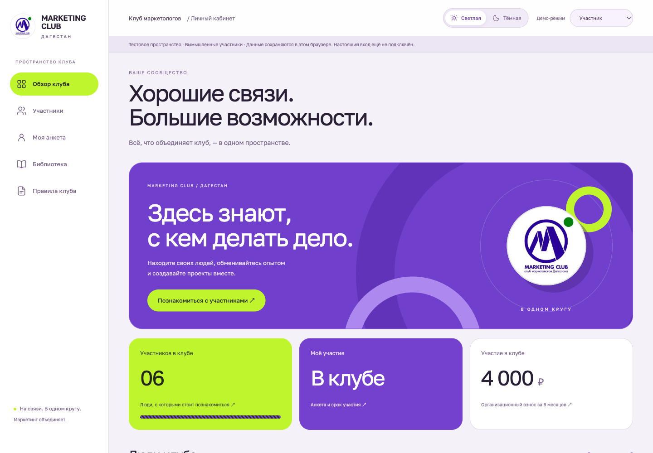
MARKETING CLUB
02
Участнику: обзор и личная анкета
Новости клуба и информация о себе всегда под рукой
Обзор клуба
Главная страница с новостями и анонсами. Здесь видно, что происходит в клубе и когда пройдёт ближайшая встреча.
Моя анкета
Участник сам обновляет фото, рассказывает о работе и проектах. Указывает, чем может помочь и с кем хочет познакомиться.
Не нужно каждый раз отправлять новую анкету администратору.
подготовлено xxvii

Slide 3
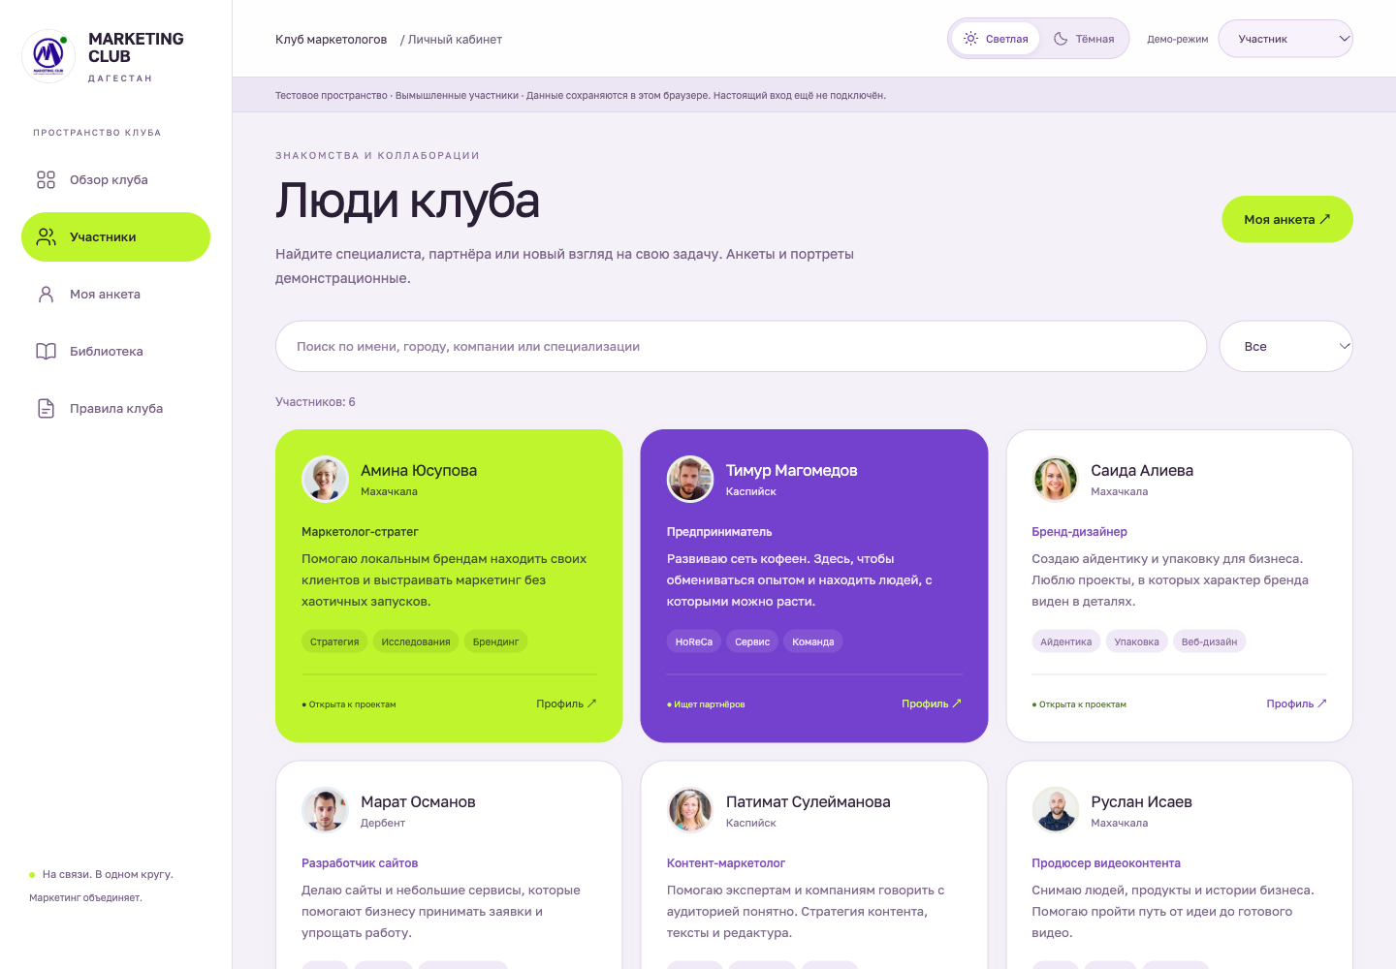
MARKETING CLUB
03
Участнику: люди и контакты
Каталог помогает найти специалиста, партнёра или подрядчика
Поиск по участникам
Найти человека можно по имени, городу или специализации. Фотографии помогают быстрее узнать знакомых.
Подробная анкета
Опыт, компания, проекты и запросы на сотрудничество. Для связи предусмотрены телефон, WhatsApp, Telegram и Instagram.
В демонстрационных анкетах контакты пока заменены примерами.
подготовлено xxvii

Slide 4
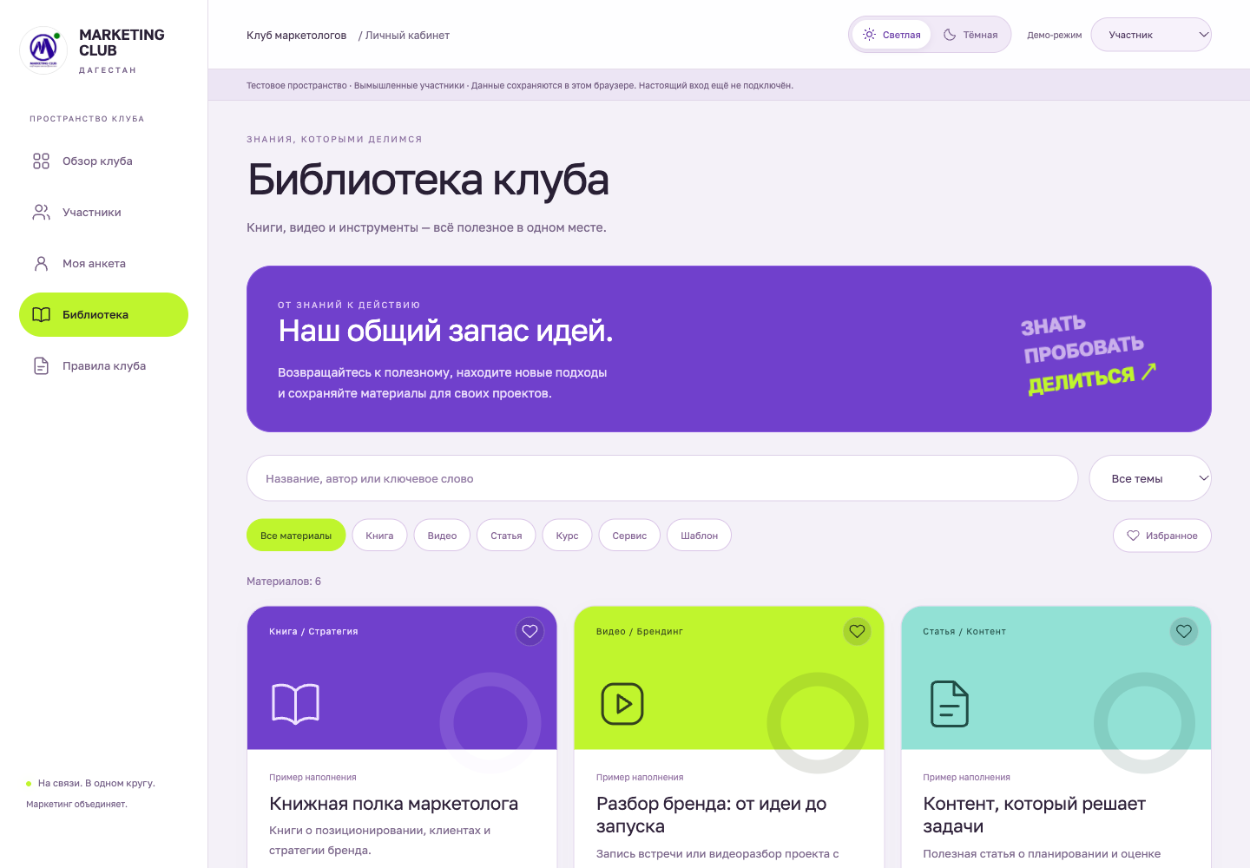
MARKETING CLUB
04
Участнику: библиотека и правила
Полезные материалы и условия участия собраны в одном месте
Библиотека
Книги, видео, статьи и сервисы с описаниями и ссылками. Можно выбрать тему, найти материал и сохранить его в избранное.
Правила клуба
Все правила общения и условия вступления доступны в отдельном разделе. Не нужно искать старое сообщение в чате.
Полезные ссылки остаются под рукой даже после активной переписки.
подготовлено xxvii

Slide 5

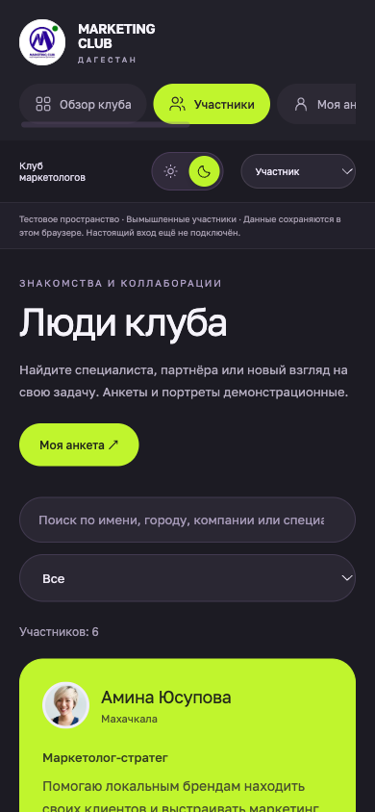
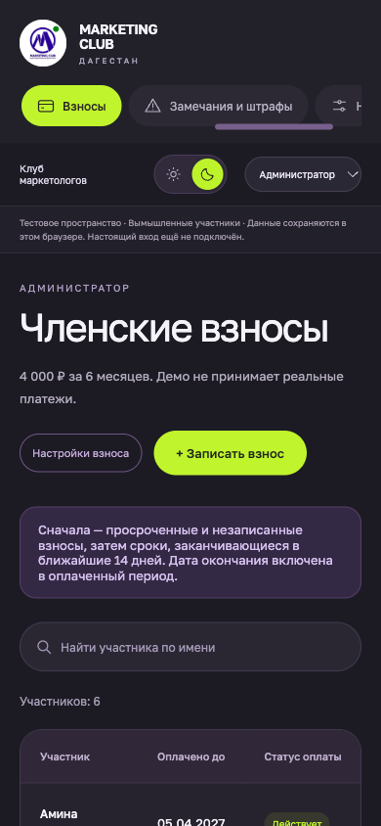
MARKETING CLUB
05
Клуб в телефоне
Те же разделы адаптированы под небольшой экран
Участник
Администратор
Ищет людей и открывает анкеты.
Читает правила, находит материалы и обновляет информацию о себе.
Смотрит участников и проверяет оплаты.
Записывает замечания и редактирует информацию клуба.
Светлая и тёмная темы доступны и на телефоне.
подготовлено xxvii

Slide 6
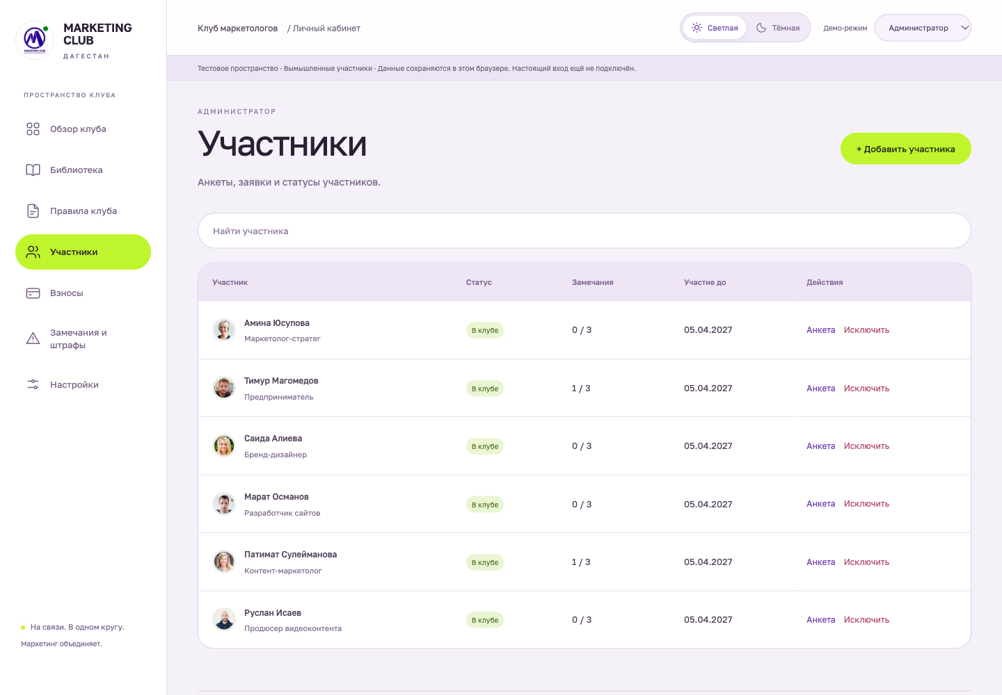
MARKETING CLUB
06
Администратору: участники
Работа с составом клуба вместо разрозненных таблиц и сообщений
Заявки на вступление
Посмотреть данные кандидата и принять решение. В анкете собрана информация, которую обычно присылают сообщением.
Управление составом
Добавлять людей, открывать и редактировать анкеты. Находить нужного участника и исключать его из клуба.
Участникам и администратору доступны разные действия.
подготовлено xxvii

Slide 7
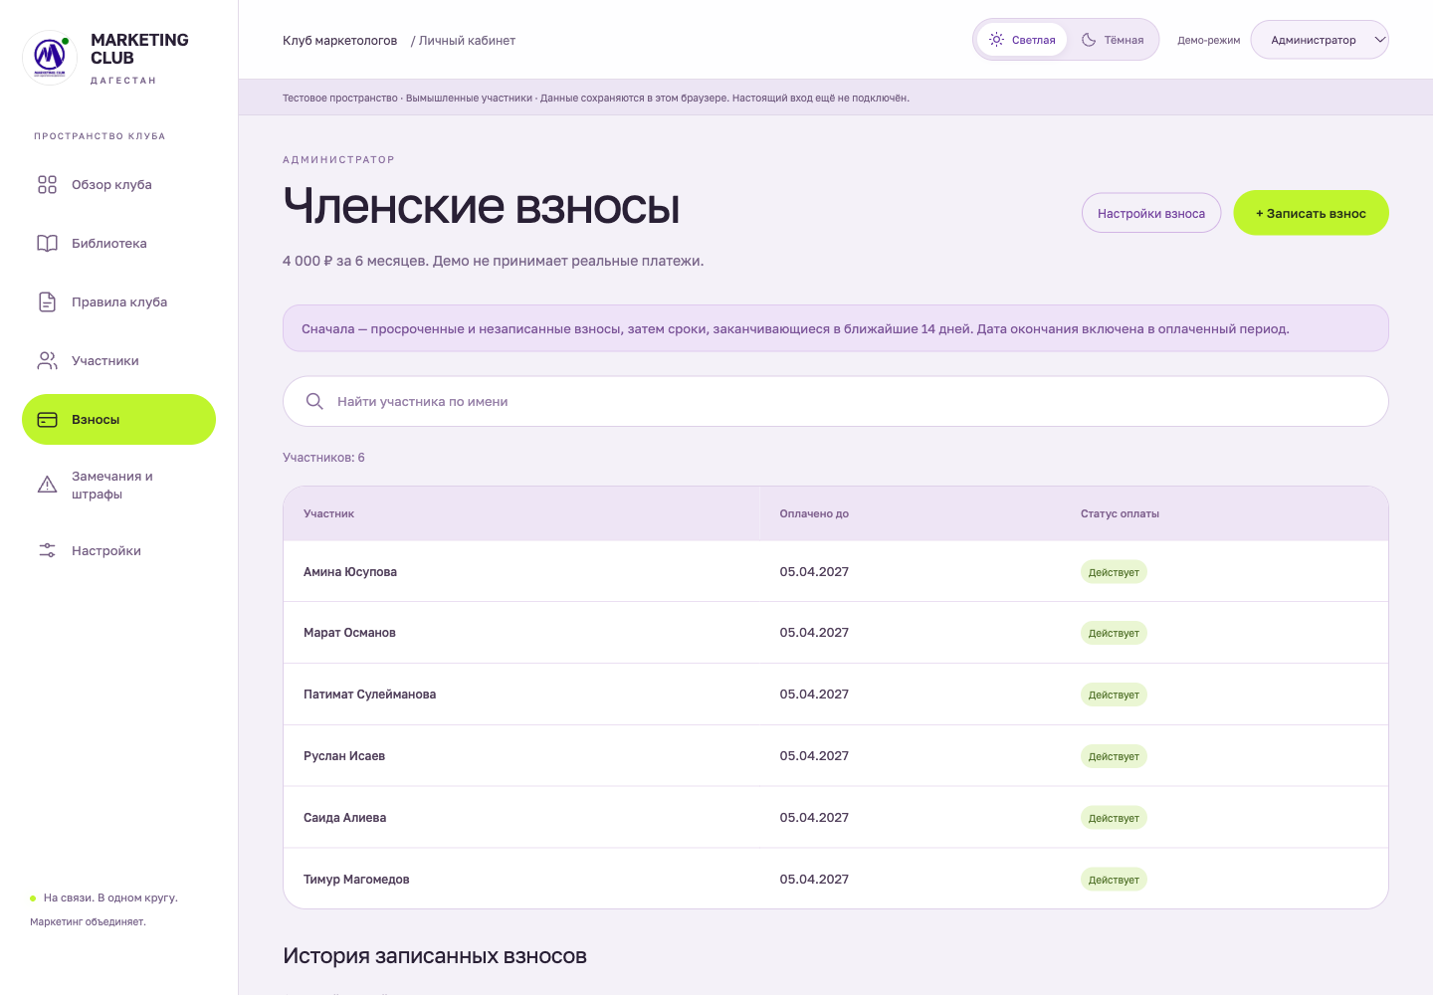
MARKETING CLUB
07
Администратору: членские взносы
Понятно, кто оплатил участие и кому скоро нужно продление
Поиск и учёт оплат
Найти участника по имени, записать взнос и посмотреть, до какой даты оплачено членство.
Важные сроки сверху
Просрочки и взносы, которые заканчиваются в ближайшие 14 дней, поднимаются вверх и выделяются красным.
Проще составить список тех, кому нужно напомнить о продлении.
подготовлено xxvii

Slide 8
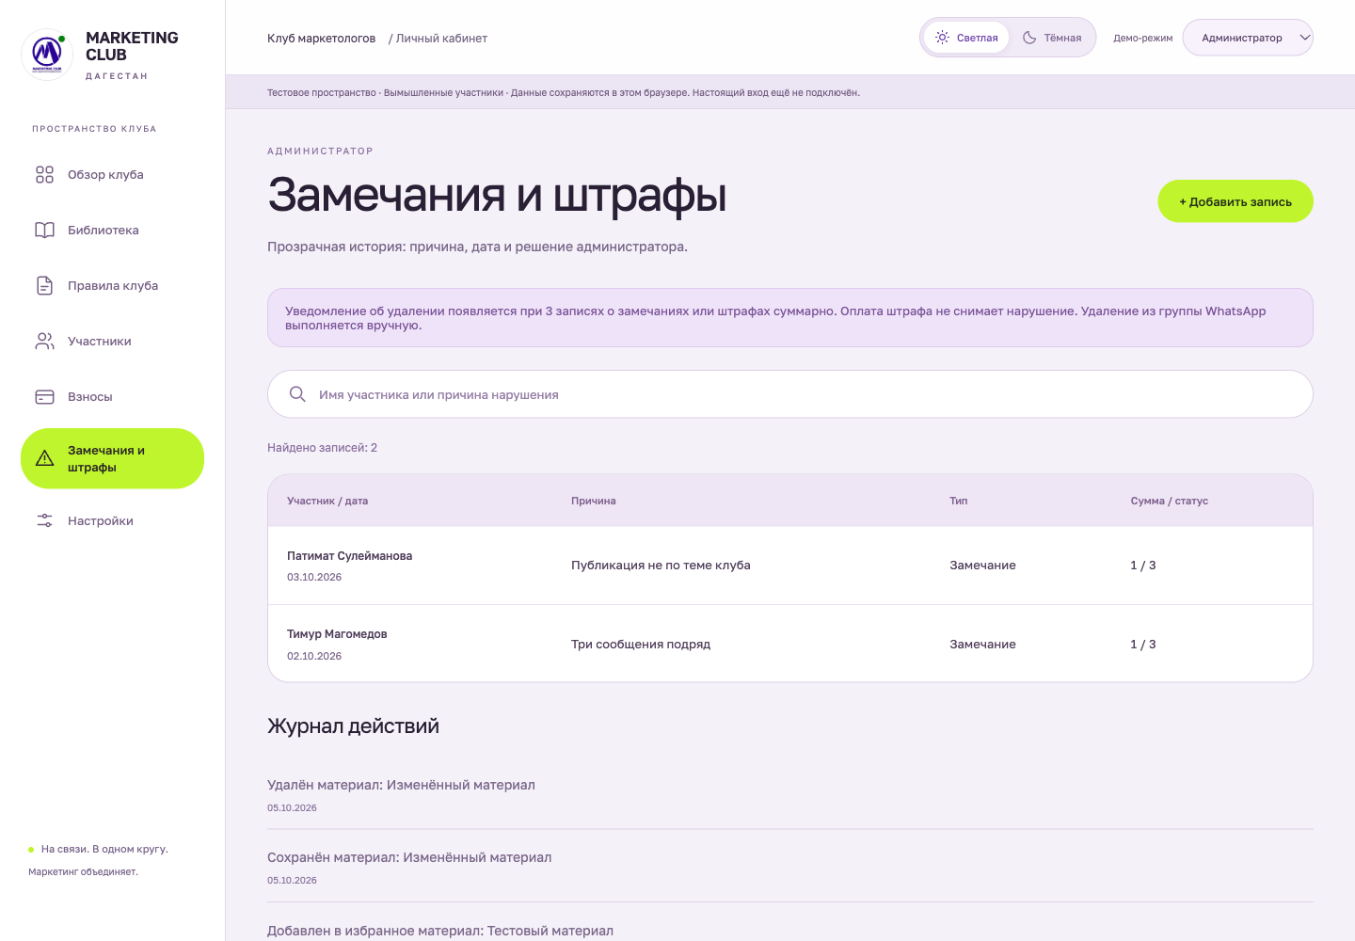
MARKETING CLUB
08
Администратору: замечания и штрафы
История нарушений по каждому участнику
Поиск и новые записи
Найти человека по имени и добавить замечание или штраф. Историю можно посмотреть в одном разделе.
Уведомление после трёх
Когда набирается три записи, система показывает, что участника пора удалить из группы.
Удаление из WhatsApp пока выполняет администратор вручную.
подготовлено xxvii

Slide 9
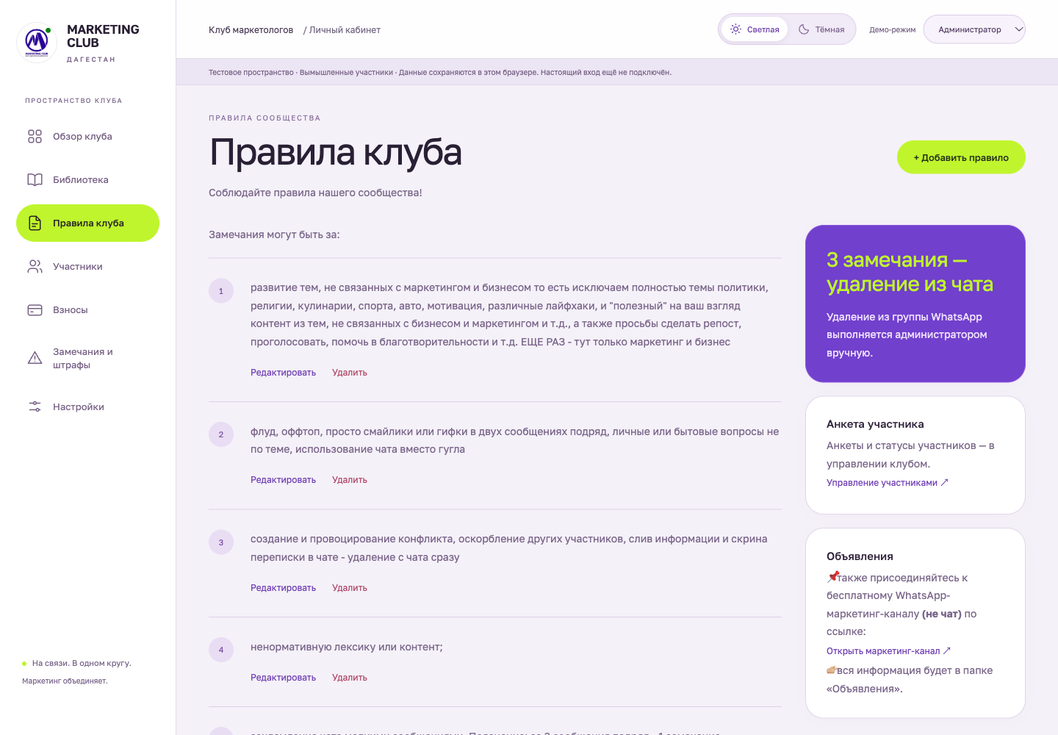
MARKETING CLUB
09
Администратору: содержание клуба
Информацию можно обновлять самостоятельно
Главная плашка
Менять заголовок и текст анонса, дату и место встречи. Добавлять кнопку со ссылкой на подробности.
Правила и библиотека
Добавлять, редактировать и удалять правила. Пополнять библиотеку книгами, видео и полезными ссылками.
Настройки
Данный раздел ещё в разработке.
подготовлено xxvii

Slide 10
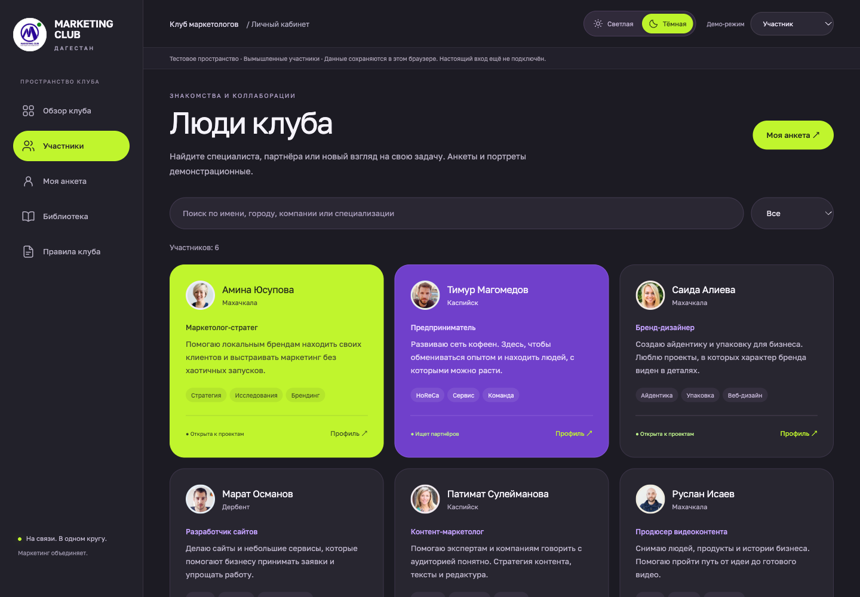
MARKETING CLUB
10
Светлая и тёмная темы
Один и тот же сервис в двух вариантах оформления
Светлая
Тёмная
Тема меняется переключателем. Выбор сохраняется в браузере.
подготовлено xxvii

Slide 11
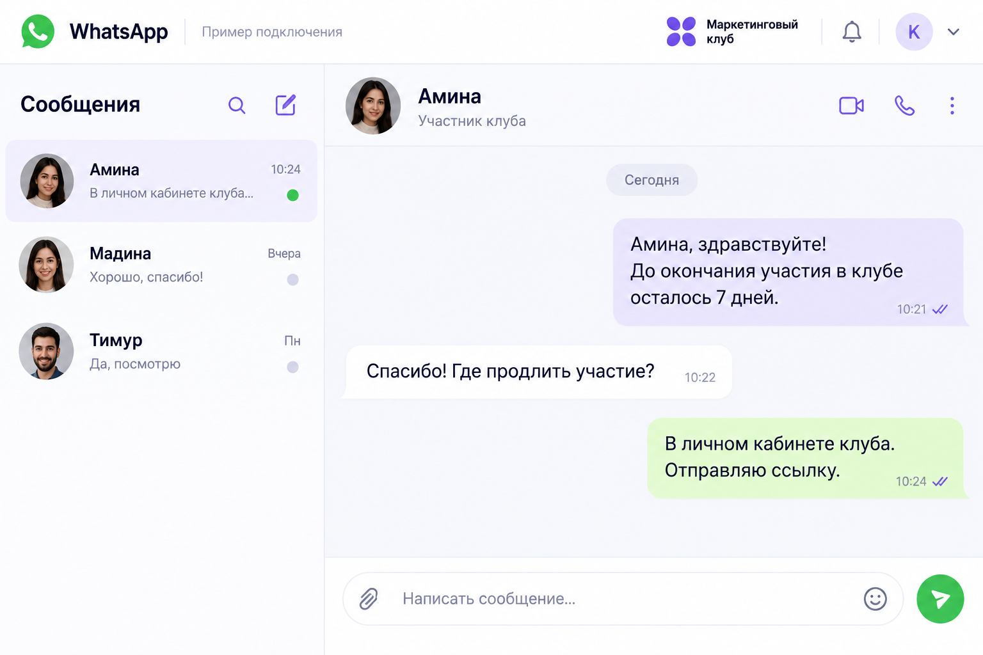
MARKETING CLUB
11
Возможности подключения WhatsApp
Пример будущего блока с перепиской и автоматическими напоминаниями
Сообщения в одном месте
MARKETING CLUB
Переписка с участниками и быстрые ответы на вопросы о клубе, взносах и встречах.
Напоминания об оплате
Сообщение о продлении может уходить автоматически. Участник получает понятную инструкцию и ссылку.
Работу с существующим групповым чатом уточним при подключении.
подготовлено xxvii
Notes:
Концепция, интеграция пока не подключена. Иллюстрация возможного интерфейса. Источник возможностей WhatsApp Business: https://www.postman.com/meta/whatsapp-business-platform/collection/wlk6lh4/whatsapp-cloud-api . Возможности существующей группы требуют отдельной проверки.

Slide 12
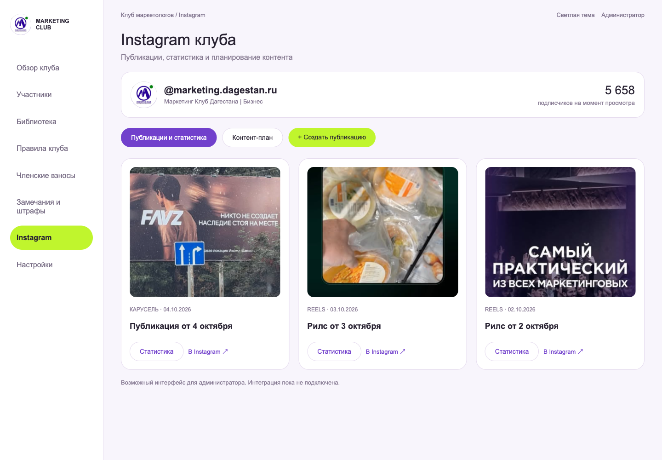
MARKETING CLUB
12
Администратору: Instagram клуба
Возможный раздел внутри платформы Marketing Club
Публикации аккаунта
Посты и рилсы @marketing.dagestan.ru собраны в одной ленте. Можно открыть публикацию и перейти к её статистике.
Управление контентом
Из этого же раздела администратор создаёт новые публикации и переходит к плану на месяц.
подготовлено xxvii
Notes:
Концепция будущего раздела для администратора. Подлинные обложки публикаций аккаунта https://www.instagram.com/marketing.dagestan.ru/ от 04.10, 03.10 и 02.10.2026, просмотр 05.10.2026. Количество подписчиков 5658 на момент просмотра. Интерфейс демонстрационный, интеграция пока не подключена.

Slide 13
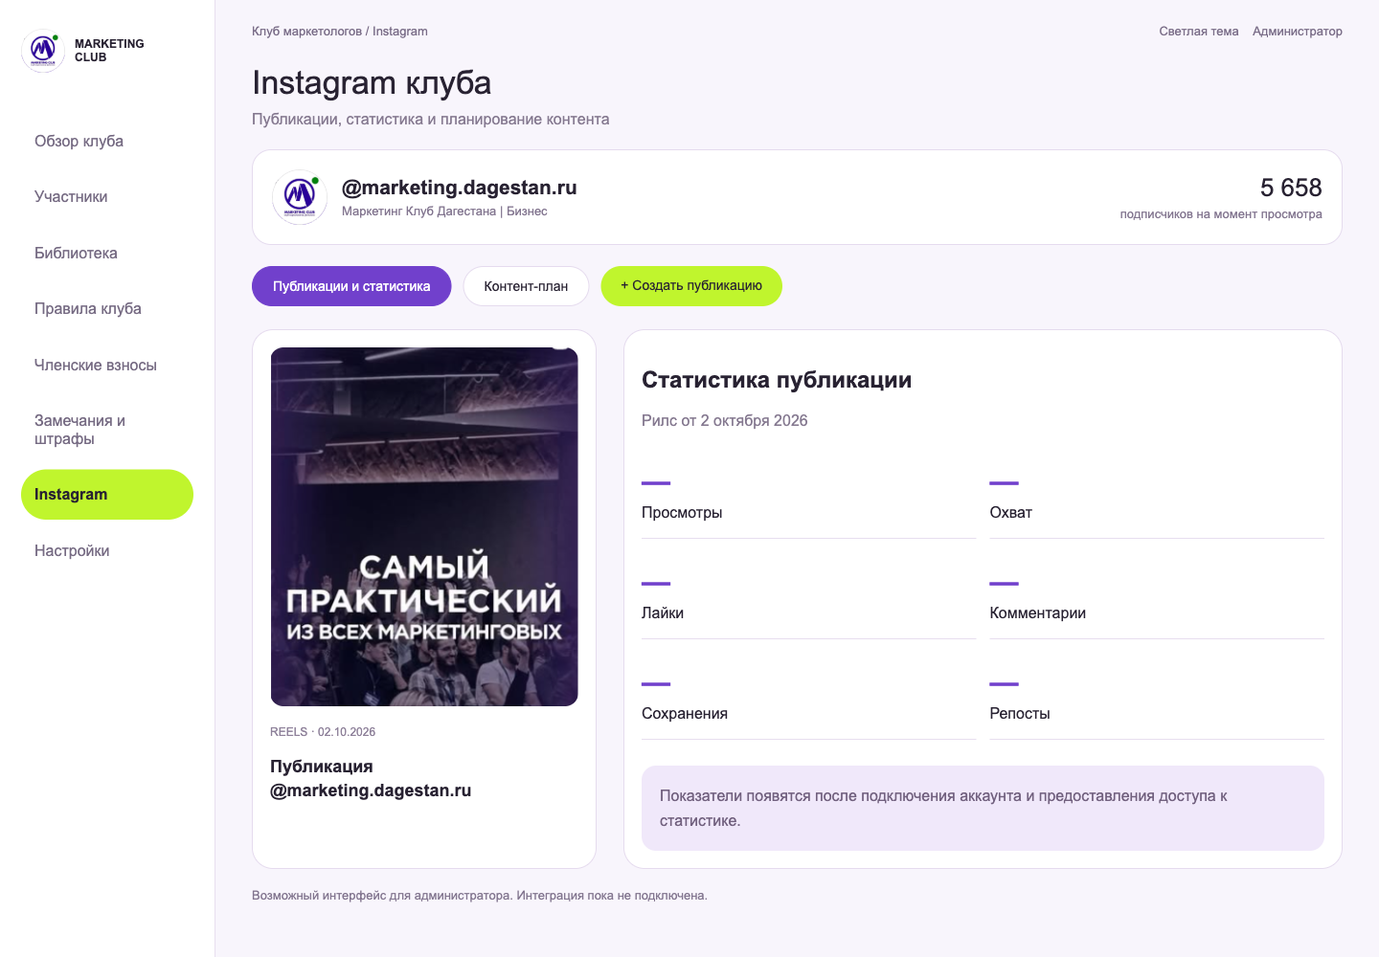
MARKETING CLUB
13
Администратору: статистика публикаций
Понятные показатели по каждому посту и рилсу
Что можно увидеть
Просмотры и охват, лайки и комментарии. Сохранения и репосты помогают понять, какой контент интересен аудитории.
Данные своего аккаунта
Статистика появится после подключения Instagram клуба и предоставления доступа. На макете значения пока не заполнены.
подготовлено xxvii
Notes:
Демонстрация структуры аналитики. Обложка реальной публикации https://www.instagram.com/marketing.dagestan.ru/ . Числовые показатели не выдуманы: отображены прочерки, поскольку приватная статистика аккаунта не предоставлена. Доступность показателей зависит от разрешений Instagram.

Slide 14
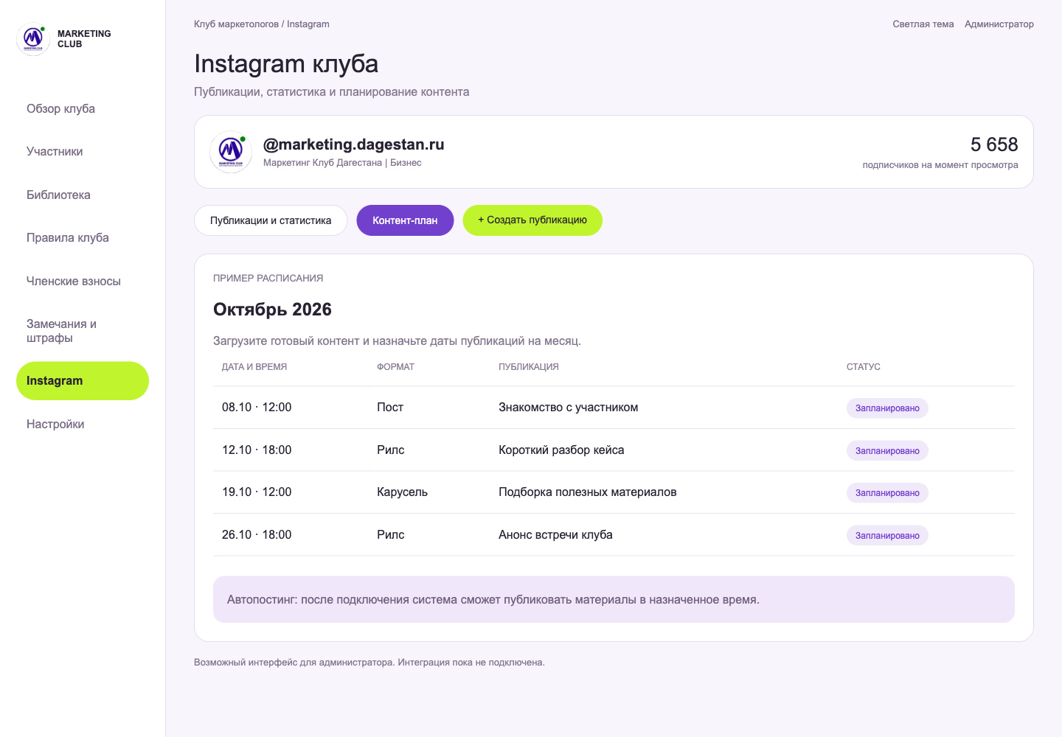
MARKETING CLUB
14
Контент на месяц вперёд
Возможный контент-план и автопостинг для администратора
Подготовить заранее
Загрузить фото, видео и тексты на месяц. Добавить подписи и обложки, назначить день и время каждой публикации.
Автопостинг
После подключения аккаунта система сможет выпускать материалы по расписанию. Администратор видит план и статус публикаций.
подготовлено xxvii
Notes:
Планируемая функция, расписание и темы являются примерами. Нужны профессиональный аккаунт, разрешение на публикацию и серверный планировщик. Источник: https://www.postman.com/meta/instagram/folder/y6xustx/reels-publishing .

Slide 15
MARKETING CLUB
15
Презентация подготовлена
и система разработана
xxvii
Telegram
t.me/xxvii

